Slide 1
算法设计与分析
深圳大学计算机与软件学院
算法设计与分析课程组
2016年9月

Slide 2
课程介绍
算法的概念
算法正确性分析
算法时间效率分析
理论分析
经验分析

Slide 3
基本情况
性质：专业核心课（必修）
学时：72（2-2）
考核方法：
平时成绩60％
六次实验作业（演示+PPT）、
其他40％
考勤、课后作业
是否期末考试目前不确定
Tips：期末考试一般很难，要想保住通过，实验作业一定要完成

Slide 4
教材
书名：算法导论（第三版）
著者：Thomas H. Cormen, Charles E. Leiserson, and Ronald L. Rivest
译者：殷建平、徐云等
出版社：机械工业出版社
出版日期：2013-01

Slide 5
主要参考书
算法导论 Open MIT Course
http://v.163.com/special/opencourse/algorithms.html
课程
算法设计与分析基础（第二版） Anany Levition著，潘彦译
很多谜题
算法之道：从无有到无穷，邹恒明
很多有趣的例子
The Art of Computer Programming, Donald E. Knuth. Volume 1-3, Second Edition.
更大而全的参考手册
算法竞赛入门经典，刘汝佳
算法实践
Acm竞赛 http://acm.szu.edu.ch
计算机算法设计与分析（第三版）、课后习题，王晓东

Slide 6
主要内容
序号 | 课程内容 | 对应课本章节
1 | 算法复杂度分析 | 第1、2、3章
2 | 递归、分治策略 | 第4章
3 | 堆、堆排序、二叉搜索树 | 第6、12章
4 | 排序算法 | 第7、8章
5 | 哈希（散列） 表 | 第11章
6 | 回溯法 | 课本中没有对应
7 | 动态规划 | 第15章
8 | 贪心算法 | 第16章
9 | 摊还分析 | 第17章
10 | 图 | 第22-26章
11 | NP理论 | 第34章

Slide 7
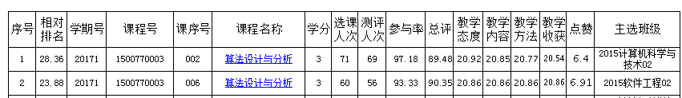
课程评价
相对排名% | 学期号 | 课程号 | 课程名称 | 学分 | 选课人次 | 测评人次 | 参与率 | 总评 | 教学态度 | 教学内容 | 教学方法 | 教学收获 | 主选班级 | 点赞分
88.28 | 20091 | 2315120102 | 算法分析与设计 | 2.5 | 79 | 76 | 96.2 | 87.83 | 89.67 | 87.33 | 87.17 | 87.17 | 2007软件工程01/2007软件工程02
64.66 | 20101 | 2315120102 | 算法分析与设计 | 2.5 | 40 | 36 | 90 | 90.54 | 93.21 | 90 | 90 | 88.93 | 2008软件工程03
12.59 | 20111 | 2315120101 | 算法分析与设计 | 2.5 | 51 | 49 | 96.08 | 94.17 | 94.49 | 93.97 | 93.97 | 94.23 | 2009软件工程01/2009软件工程02
36.91 | 20121 | 2315120103 | 算法分析与设计 | 2.5 | 83 | 82 | 98.8 | 93.48 | 93.64 | 93.48 | 93.64 | 93.18 | 2010计算机科学与技术01/2010计算机科学与技术02/2010计算机科学与技术03/2010计算机科学与技术04
29.53 | 20121 | 2315120102 | 算法分析与设计 | 2.5 | 72 | 71 | 98.61 | 93.77 | 95 | 93.6 | 93.42 | 93.07 | 2010软件工程03/2010软件工程04
58.9 | 20131 | 2315200202 | 算法设计与分析 | 3 | 44 | 39 | 88.64 | 91.45 | 92.1 | 91.77 | 91.13 | 90.81 | 2011计算机科学与技术03
45.89 | 20131 | 2315205602 | 计算机算法 | 3 | 60 | 58 | 96.67 | 92.12 | 92.39 | 92.39 | 92.83 | 90.87 | 2011软件工程02
19.12 | 20161 | 1500770002 | 算法设计与分析 | 3 | 33 | 28 | 84.85 | 90.26 | 82.73 | 82.27 | 81.82 | 81.82 | 2014计算机科学与技术02 | 8.1
13.24 | 20161 | 1500770003 | 算法设计与分析 | 3 | 45 | 42 | 93.33 | 91.61 | 84.71 | 84.41 | 84.12 | 84.41 | 2014计算机科学与技术03 | 7.2

Slide 8
课程评价
很好 上课很轻松 又学到了知识（20091）
老师讲课还不错，推荐了不少书。学到很多新奇的东西。课堂讲太多的算法思想，代码讲的少。希望增加代码的讲解。（20121）
改进：讲解伪代码
上课通俗易懂，而且经常推荐一些好书给我们。个人感觉作业太少，很难区分学生的学习成绩，作为计算机作业，个人感觉实践比较重要，布置作业也可作为锻炼。（20121）
改进：增加代码

Slide 9
还是非常长知识的课程，对学生的启发还是比较多的！（20131）
老师上课讲解认真、仔细，在对算法分析上更是头脑清楚，反应极快，上课时给我们学生一种很清晰的感觉，整个人也是乐观，时常保持微笑，让我们上课更加舒畅。在实验课上也是认真查看我们的实验，在做错时，会给我们一个正确的方向和思路，这点让我非常感动，也增加了我对这门课的喜爱。（20161）

Slide 10
1 | emmmmmmmm
2 | 教学方式很好，收获很大
3 | 无
4 | 老师人很好。讲课也不错。好评！
5 | 无
6 | 不用改进了
7 | 老师很棒！知识渊博！很喜欢上老师的课。
8 | ok
9 | 老师在讲算法的同时能结合一些有趣的例子进行讲解，很不错，同时还会给我们推荐不错的书籍，让我收获很大，另外就是希望老师的板书能工整一些
10 | 老师人很好
11 | 老师可以考虑适当增加些课后作业
12 | 老师讲课生动有趣，讲的很详细，人很好，会给我们推荐书籍。为了让我们更易理解还给我们举了生活中的其他例子，实验的评比细则很人性化，这是一名好老师。
13 | 讲课风趣，老师也很有意思
14 | 卢老师讲算法挺详细，在闲暇之余也会给我们讲课外的知识，也经常推荐我们看关于哲学、心理学之类的书
15 | 老师讲得还是很好的，易于接受
16 | 很好的老师
17 | 挺好的，平时多做点作业吧
18 | 上课时最好多点讨论环节
19 | 老师上课讲了好多关于哲理的书，说实在确实让我有了很大的收获，对自己的人生、对社会有了进一步的思考。算法课不再单调、枯燥。
20 | 很满意
21 | 666
22 | 算法是一门很有用的课程
23 | 老师喜欢和我们分享各种有趣的书！！
24 | 卢亚辉老师的教学十分细心，对于算法有一套成熟的实验体系，收获颇丰！
25 | 教学逻辑严密，生动有趣，若能适时调整讲课速度会更好，是个很好的老师
26 | 无
27 | 老师上课很认真，准备很充分，学到了很多东西
28 | 老师上课讲的非常好 很有启发
29 | 很喜欢课堂上从算法上升到人生和思维方面的内容~很受教
30 | 好
31 | 期末考试试卷出得有点难了，

Slide 11
序号 | 学生对改进教学的建议
1 | 6
2 | 无
3 | 算法是一门很重要的课，希望老师将算法的时候将一些实际的实现代码，而不是讲完原理之后就开始评价算法
4 | 自从听了你的课，我的三观开始颠覆。。。算法的世界，正常人无法理解。。。（千万不要推荐他们一开始就看《算法导论》这本书真的是我看过排版最烂的专业书，真的学起来很难受）
5 | 老师人很好
6 | 老师上课思维很活跃，能从课本内容发散出去。算法作为一种解决问题的思路，在很多时候和我们的日常生活的思考有相似之处，老师课堂上能抓住这一点，结合社会学，心理学等知识进行拓展，让我们在学习理科知识的同时，还能增进对社会对人生的思考。
7 | 可以讲的内容再多一些
8 | 推荐的书都很牛逼
9 | 教学很棒
10 | 很好，老师的教学理念正确，教学方法独到，别具一格，有时候讲课外的知识，表面上与算法知识没有相关，但实质上是有一定的启发作用，很会吸引同学们的注意力。
11 | 幽默风趣
12 | 教学不错
13 | 好
14 | 老师上课会讲一些课外内容，我最喜欢听这些内容，非常有趣，将算法这门看似枯燥的课，上的非常实用有趣，并且课上经常会发起对一些问题的思考，而不是老师一个人在那讲课，受益良多。

Slide 12
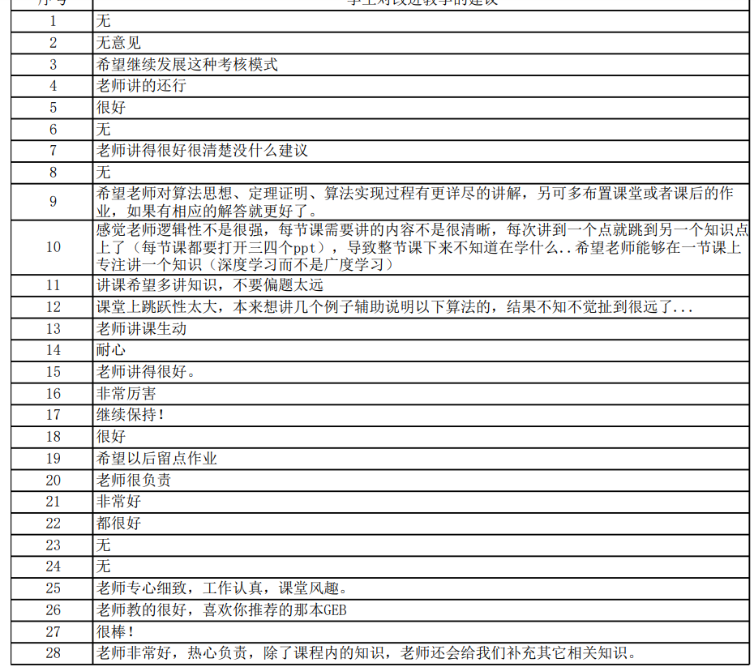

Slide 13
课程特色
因为时间关系，注重广度，无法顾及深度。另外课堂上会讲一些其他有一点相关的内容。
比较适合
自学能力强，老师只是稍微辅导
希望扩展知识面
如果希望详细讲解算法、伪代码以及只讲算法的同学，可以选修其他老师的课程
实验
实验1全部检查，后面抽查
请一些做的比较好的同学来讲解他们的实验
留作业
实验课上请同学们上来讲解作业

Slide 14
课程管理规则
上课
必须来上课（不定期点名）
上课不可以说话
可以看手机，看笔记本电脑，玩游戏
点名缺3次以上，取消考试资格
实验作业缺3次以上，取消考试资格

Slide 15
关于实验课的说明
共计六个实验；
每个实验评分：代码演示+PPT讲解+实验报告，代码演示界面要求清晰明了，开发语言不限；PPT要求内容充实（算法思想介绍，效率分析，结论等），美观大方，讲解清晰，回答问题正确
每个实验占总评成绩中的10分，该评分包含代码演示+PPT讲解+实验报告；
第一周实验课暂停，第二周开始；每个实验有两次实验课的时间给老师演示和讲解，超出两周时间一律以迟交评分。迟交实验不给分。
严谨任何形式的抄袭，包括代码、PPT、实验报告，大量的相同文字内容及相同图片。（诚信声明）
教师检查只关注算法部分内容，有关程序设计的代码问题一概不回答（问代码者后果自负）。

Slide 16
教学目的
理论分析能力培养：
掌握算法分析与设计的基本理论和方法
具有设计新算法和分析复杂性的能力
实践能力的培养
学会如何实现设计好的算法
如何测试其正确性和效率
应用与实际问题
团队能力培养：
和各种人员合作工作能力
交流能力的培养：
表达和接受能力
独立研究能力培养：
具有独立开展研究的能力

Slide 17
笔记
张春兴《现代心理学：现代人研究自身问题的科学》，第6章

Slide 18
信息处理的过程：
输入和输出 Input and Output
编码和解码 Encoding and Decoding
存储和检索 Storage and Retrival

Slide 19
感觉记忆：摄像头
形象记忆 1s，声像记忆2s。
如果不注意，则消失。视而不见，熟视无睹。比如硬币，1块钱。
如果不经过编码，也会消失
短期记忆：内存
声码为主：电话号码要读出来，看书读出来
20秒
7个项目左右：电话号码太长记不住，再说一遍。分组。
比如UOYKNAHT，很难记，每个项目之间毫无关联
THANKYOU，学过这两个单词的人，很好记，两个项目
长期记忆：硬盘
语义 Semantics 得意而忘言
不断重复而将短期记忆变为长期记忆
为什么不能记住熟悉的事物，比如硬币（没有注意）
为什么没有三岁之前的记忆？3岁前，还没学会语言，记忆无法以语言的方式存储。

Slide 20

短期记忆功能障碍
克里斯托弗·诺兰 Christopher Nolan
电影中的哲学命题
Memeto记忆碎片：记忆、
蝙蝠侠：黑暗骑士：人性、正义
盗梦空间Inception：梦的解析、潜意识

Slide 21
讲了这么多关联的东西之后，大家还记得多少？
下周再来提问，大家还记得多少？有实验，一周后，大家连记忆的原理图也画不出来了。
一句话：要记笔记

Slide 22


从腾讯的一道面试题说起
…
…
有1000瓶水,其中有一瓶有毒,小白鼠只要尝一点带毒的水24小时后就会死亡,至少要多少只小白鼠才能在24小时时鉴别出那瓶水有毒?

Slide 23

思路1：转换
…
…
Naïve 1000
稍微改进 999
喝999瓶，都没死就是剩下的一瓶有毒
问题转换：如何从0～999中找到特定的数字？
查找问题：折半查找
1只老鼠喝0-499，死了（0-499），没死（500-999）
效率log₂n，需要log₂1000=10只
问题：要等到24小时后才能继续做实验，需要10天。如何提高时间效率？

Slide 24
思路2：规模
1瓶：1只老鼠
2瓶：1只老鼠
3瓶：2只老鼠
4瓶：2只（A，B）
A喝0，1；B喝0，2
A喝0，1 | 死（0，1） | B喝0 | 死 | 0 | 00
 | 死（0，1） |  | 没死 | 1 | 01
 | 没死（2，3） | B喝2 | 死 | 2 | 10
 | 没死（2，3） |  | 没死 | 3 | 11

Slide 25
8瓶呢？3只老鼠
A喝0123，B喝0145，C喝0246
基于决策树设计方案
1000个瓶子10个老鼠的方案如何快速设计？
A-0123 | 死 | B-01 | 死 | C-0 | 死 | 0
 |  |  |  |  | 没死 | 1
 |  |  | 没死 | C-2 | 死 | 2
 |  |  |  |  | 没死 | 3
 | 没死 | B-45 | 死 | C-4 |  | 4

Slide 26
A喝0，1 | 死（0，1） | B喝0 | 死 | 0 | 00
 | 死（0，1） |  | 没死 | 1 | 01
 | 没死（2，3） | B喝2 | 死 | 2 | 10
 | 没死（2，3） |  | 没死 | 3 | 11
A喝0，1；B喝0，2
有没有其他方案？共有多少种方案？某种方案行不行？
A-23，B13行不行？
A-23，B02行不行？
A-01，B-13行不行？

Slide 27
快速设计方案
4瓶水，2只老鼠：A喝0，1；B喝0，2
方案1：0—Y，1—N
方案2：0---N，1---Y
方案3：A 0—Y，1---N，B 0—N，1—Y
方案4：A 0—N，1---Y，B 0—Y，1—N
瓶子号 |  | A | B | AB
0 | 00 | Y | Y | YY
1 | 01 | Y | N | YN
2 | 10 | N | Y | NY
3 | 11 | N | N | NN

Slide 28
算法就是解决问题的方法
如何利用最少的老鼠检验水，这是一个实际问题，我需要设计一个算法进行求解——算法设计
我是如何设计这个算法的？——算法思想
我的这个算法效率如何？——算法分析
本课程希望你掌握：
一个问题如何利用现有算法求解？
如果利用已有算法的思想创造新算法求解问题？
对设计好的算法如何评价性能？

Slide 29
为什么要学习算法？
受过良好训练的计算机科学家知道怎样处理算法：如何构造算法、操作算法、理解算法及分析算法——算法是计算机科学的基石；
程序=数据结构+算法——算法是解决实际问题的手段
将知识表示为算法，把知识教授给计算机；
授人以鱼，不如授人以渔
一个人只有把知识教给“计算机”，才能“真正”掌握它。

Slide 30
为什么要学习算法设计与分析？
《数据结构与算法》课讲述过一部分，为什么还要学《算法设计与分析》？
初级目标：掌握更多解决问题的方法（算法）
中级目标：
掌握算法设计的思想（分治、贪心、回溯…）
掌握算法分析方法
高级目标
拓展思路
提升数学水平，理解为什么Computer可以称为Science（只学一点编程，那叫Engineering或者Technology）

Slide 31
算法分析
算法分析是指对算法所需的时间和空间等资源进行预测途径(狭义)
理论/数学上的分析
经验/计算机上的执行情况
广义
效率分析：时间复杂度、空间复杂度
正确性分析：算法为什么是正确的？
可读性：有些算法容易理解，有些则不
健壮性分析Robust：算法对不合理数据输入的反应能力和处理能力
可伸缩性Scalability：规模增大之后，算法是否还能正常工作？
…

Slide 32
拓展思路
同一个问题会有多个不同的算法
排序问题：冒泡、快排、归并、基数…
有些问题可以进行转换
规约：把未知问题转换到已知问题
缩小规模进行尝试，逐步扩大规模
有些问题就不可能解决（哥德尔不完全定理、图灵停机问题）
有些问题理论上可以解决，实际不可行（PvsNP问题）

Slide 33
广义的算法

Slide 34
课程介绍
算法的概念
算法正确性分析
算法时间效率分析
理论分析
经验分析

Slide 35
1.1 算法基本概念 —什么是算法？
算法的形式定义可以看作是任何一个良定义（有穷/确定/可行）的计算过程，以一个或一些值作为输入，产生出一个或一组值作为输出（问题陈述）。
problem
algorithm
“computer”
input
output
Notes:
多种定义方式

Slide 36
1.1 算法基本概念 —算法
算法是若干指令的有穷序列，满足性质：
输入：有外部提供的量作为算法的输入。
输出：算法产生至少一个量作为输出。
确定性：组成算法的每条指令是清晰，无歧义的。
有限性：算法中每条指令的执行次数是有限的，执行每条指令的时间也是有限的。
可行性: 算法是能够有效解决问题的

Slide 37
1.1 算法基本概念—问题求解过程
理解问题
精确解或近似解
选择数据结构
算法设计策略
设计算法
证明正确性
分析算法
设计程序
Notes:
1、问题是否属于或者近似某些常见的问题，有则可借助现有算法求解，否则只能自己设计
2、计算设备的性能。RAM模型和并行算法不同
3、某些重要问题，如平方根，非线性方程组，求定积分无法求得精确解；某些问题复杂度太高，精确解的时间无法接受，如旅行商问题。近似解可能和精确解非常接近。
4、数据结构。。。。

Slide 38
最大公约数
两个不全为0的非负整数m和n的最大公约数gcd(m,n)是能够整除m和n的最大正整数
60和24的最大公约数是多少？
怎么证明它是最大公约数
如何描述这个计算过程？
方法1：欧几里得算法
方法2：连续整数检测法
方法3：质因数法

Slide 39
方法1：欧几里德算法
重复应用下列等式，直到m mod n等于0；
gcd(m ,n)=gcd(n ,m mod n) (m mod n 表于m除以n之后的余数)

Slide 40
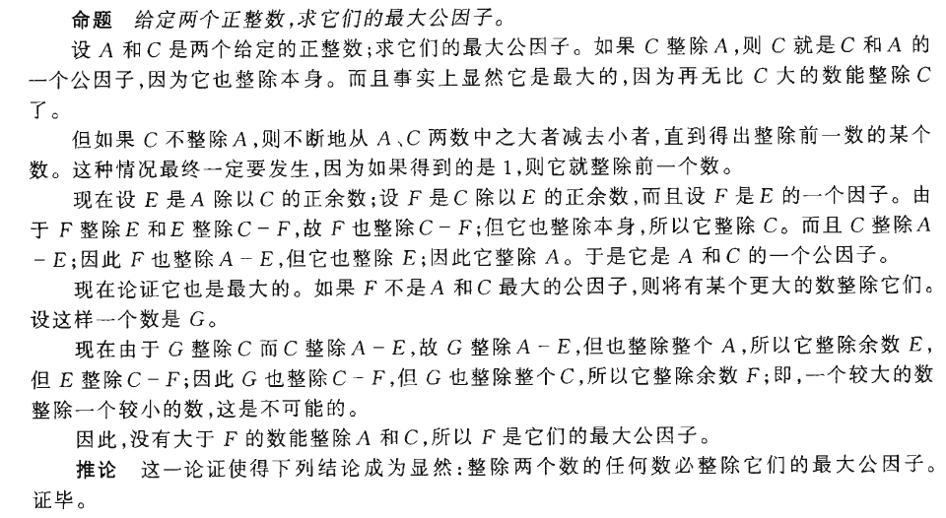
欧几里德算法原始描述

Slide 41
算法的表示方法：自然语言

Slide 42
算法的表示方法：流程图

Slide 43
算法的表示方法：程序设计语言

Slide 44
算法的表示方法：伪代码

Slide 45
方法2：连续整数检测算法
第一步：将min{m,n}的值赋给t。
第二步：m除以t，如余数为0。进入第三步；否则，进入第四步。
第三步：n除以t，如果余数为0，返回t的值作为结果；否则，进入第四步。
第四步：把t的值减1。返回第二步。
思考：
为什么t的值要每次减小而不是增加？
这个算法有什么bug？

Slide 46
方法3：质因数法
第一步：找到m的所有质因数。
第二步：找到n的所有质因数。
第三步：从第一步和第二步求得的质因数分解式中找出所有的公因数
（如果p是一个公因数，而且在m和n的质因数分解式分别出现过pm 和pn次，那么应该将p重复min{pm, pn}次 ）。
第四步：将第三步中找到质因数相乘，其结果作为给定数字的最大公约数。
思考：如何实现找到m的所有质因数？

Slide 47
问题和思考
这三个算法
是否都能够找到正确的最大公因数？
每一步是否都是确定无歧义的？
每一步是否都是可行的？
算法是否能在有限步内结束？
上述三种算法哪个理解起来比较容易？
上述三种算法哪个执行起来比较快？

Slide 48
课程介绍
算法的概念
算法正确性分析
算法时间效率分析
理论分析
经验分析

Slide 49
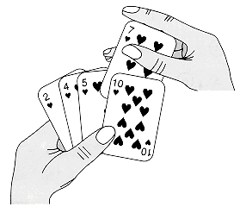
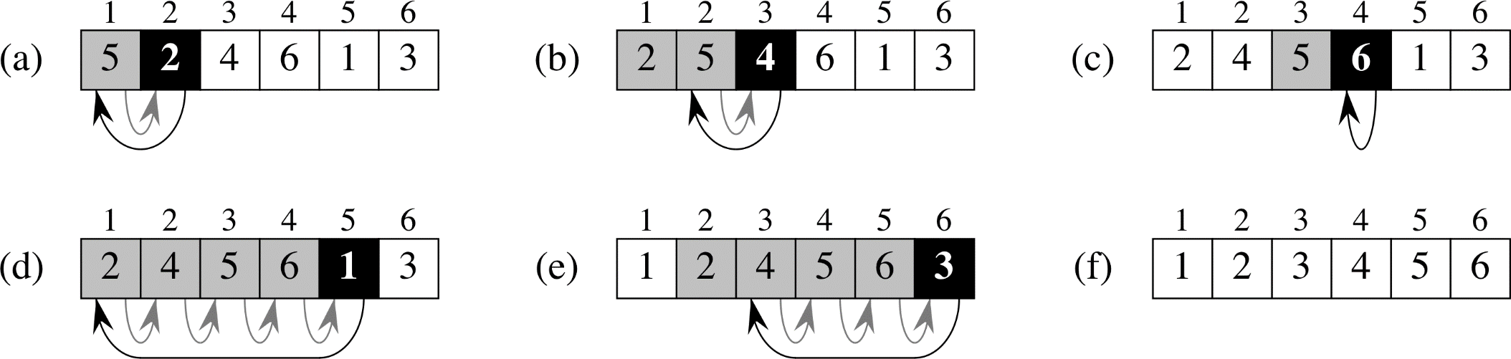
1.2 插入排序 (1)
排序问题
输入: n个数的一个序列 ⟨a₁, a₂, …, a_{n}⟩.
输出: 输入序列的一个排列⟨a'₁, a'₂, …, a'_{n}⟩，满足a'₁ ≤ a'₂ ≤ … ≤ a'_{n}
视频：舞动的排序

Slide 50
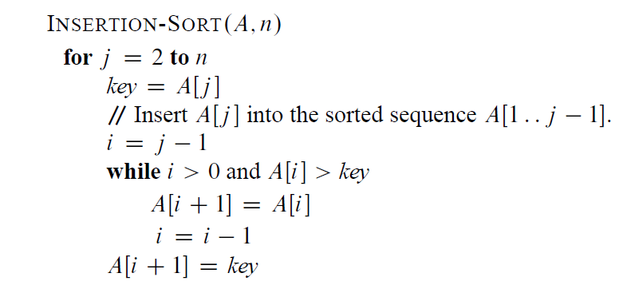
1.2 插入排序 (2)
算法伪代码

Slide 51
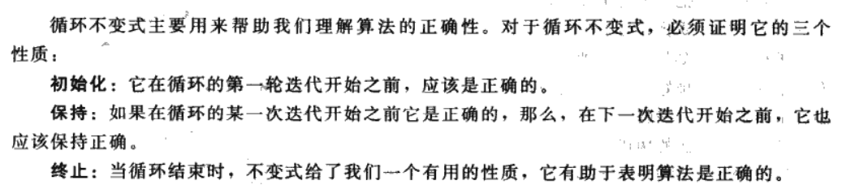
正确性证明
循环不变式：子数组A[1..j-1]包含了最初位于A[1..j-1]，目前已经排好序的各个元素

Slide 52
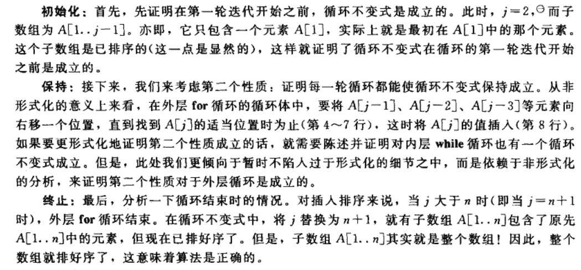
正确性证明

Slide 53
课程介绍
算法的概念
算法正确性分析
算法时间效率分析
理论分析
经验分析

Slide 54
2.1.5 分析框架概要
分析算法效率:时间效率和空间效率。
时间效率指出正在讨论的算法运行得有多快；
空间效率关心算法需要的额外空间。
算法的时间效率和空间效率都用输入规模的函数进行度量。
我们用算法基本操作的执行次数来度量算时间效率。通过计算算法消耗的额外存储单元的数量来度量空间效率。
在输入规模相同的情况下，有些算法的效率会的显著差异。对于这样的算法，我们需要区分最差效率，平均效率和最优效率。
本框架主要关心，当算法的输入规模趋向于无限大的时候，其运行时间（消耗的额外空间）函数的增长次数。

Slide 55
输入规模的度量
算法的运行时间严重依赖于问题的输入规模。一般地，算法的运行时间与输入规模同步增长。
例如，需要更多时间来对更长的数组排序，更大的矩阵相乘也需要花费更多时间，等等。
即使规模相同的两个不同输入，其运行时间也可能差别很大
例如：当插入排序在处理已排序好的n个元素数组和逆序排列的n个元素数组时。
使用一个以算法输入规模式n为参数的函数，来研究算法效率是非常合乎逻辑的。
选择哪个参数表示输入规模？

Slide 56
运行时间的度量单位
S、ms：
依赖于特定计算机运行速度
依赖于算法程序实现的质量
依赖于适用那种编译器将程序转化成机器码
每一步的执行次数
分析较为困难
基本操作的步数
它通常是算法最内层循环中最费时的操作。

Slide 57
1.2 分析插入排序算法 (1)
假定一种单处理器计算模型—随机访问模型(Random-Access Machine, RAM)：
指令一条接一条执行，没有并发操作。
简单起见，假设每条指令所需时间均为常量。
算术指令：加法、减法、乘法、除法、取余，向下取整、向上取整
数据移动指令：装入、存储、复制
控制指令：条件与无条件转移、子程序调用与返回。
RAM模型中的数据类型有整数型和浮点实数型。
不考虑内存层次的影响。
Notes:
c ≥ 1 ➔ we can hold the value of n ➔ we can index the individual elements.
c is a constant ➔ the word size cannot grow arbitrarily.

Slide 58
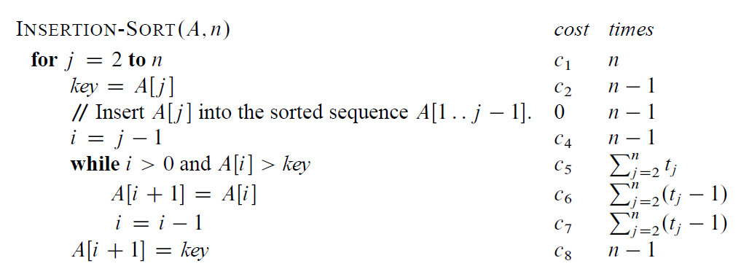
1.2 分析插入排序算法 (3)
假定每次执行第i行所花的时间都是常量c_{i}；
对 j = 2, 3, … n, 假设t_{j}表示对那个值j执行while循环测试的次数。
当一个for或while循环按通常的方式（由于循环头中的测试）退出时，执行测试的次数比执行循环体的次数多1。

Slide 59
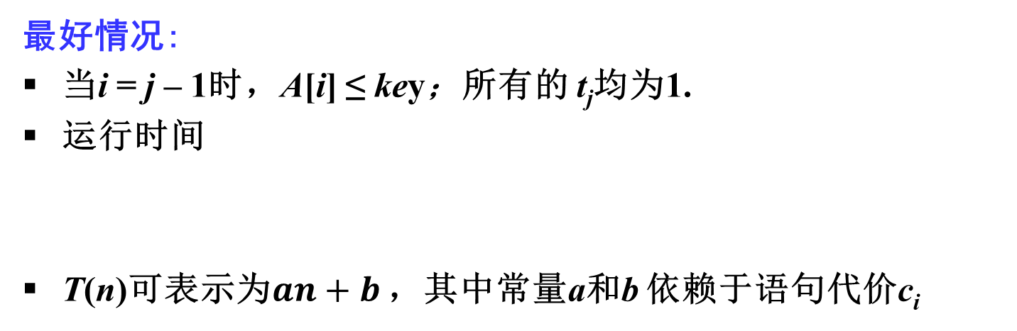
1.2 分析插入排序算法 (4)
插入排序的运行时间:
运行时间取决于t_{j} 的值，其随输入问题的情况而定.
数组已排好序
最好情况:
当i = j – 1时，A[i] ≤ key；所有的t_{j}均为1.
运行时间
T(n)可表示为$an+b$，其中常量a和b依赖于语句代价c_{i}
线性函数

Slide 60
1.2 分析插入排序算法 (5)
最坏情况:
在整个循环测试中，总是A[i] > key 。
必须将每个元素A[j]与整个已排序子数组A[1..j]中的每个元素进行比较。➔ t_{j} = j .
数组已逆序排好
二次函数
T(n)表示为an² + bn + c，其中常量a, b和c 依赖于语句代价c_{i}

Slide 61
1.2 分析插入排序算法 (6)
最坏情况与平均情况分析：
通常关心最坏情况运行时间：
算法的最坏情况运行时间给出了任何输入的运行时间的一个上界
对某些算法，最坏情况经常出现
有时定义平均情况较为困难
平均情况的时间复杂度往往与最坏情况一样
例子: 对插入排序而言，平均情况运行时间仍是n的二次函数
平均情况分析：
通常假定一个特定规模下的所有输入的“平均性”都是一样的
也可以采用随机算法强制达到平均。
Notes:
Use “search” as an example to explain “average case”.
Average case: One may assume that all possible input instances have the same probability to occur. But in practice, different instances often have different probabilities. For example, students’ GPA values do not have uniform distribution among the possible values in [0, 4].

Slide 62
1.2插入排序算法平均情况分析（7）
t_{j}理解为随机变量
参看最坏情况下t_{j} = j ，T(n)表示为an² + bn + c ，则平均情况下的运行时间仍是n的二次函数

Slide 63
1.1 算法基本概念—算法分析 (2)
算法复杂性 = 算法所需要的计算机资源；
算法的时间复杂性T(n)，其中n是问题的输入规模。
最坏情况下的时间复杂性
T_{max}(n) = max{ T(I) | size(I)=n }
最好情况下的时间复杂性
T_{min}(n) = min{ T(I) | size(I)=n }
平均情况下的时间复杂性
T_{avg}(n) =
其中I是问题的规模为n的实例，p(I)是实例I出现的概率
算法的空间复杂性S(n)；

Slide 64
1.2 分析插入排序算法 (2)
一个算法的运行时间是指在特定输入时所执行的基本操作数或步数。
基本操作： 对算法运行时间影响最大的操作，通常是算法最内层循环中最费时的操作。
定义“步”的概念尽量独立于机器。

Slide 65
2.1.2 基本操作
定义1.8 -基本操作:算法中的某个初等操作，如果它的最高执行频率和所有其它初等操作的最高执行频率，相差在一个常数因子之内，就说这个初等操作是一个基本操作。
基本操作的选择，必须反映出该操作随着输入 规模的增加而变化的情况。
检索和排序问题，可选元素比较操作作为基本操作
矩阵乘法问题，可选数乘作为基本操作
遍历链表问题，可选设置或更新链表指针作为基本操作
图的遍历问题，可选访问图中的顶点的操作作为基本操作
65
Notes:
65
二、基本操作频率（选…为主的操作）

Slide 66
2.1.2 基本操作的次数
输入规模为n，统计其基本操作执行次数，对其效率进行度量
Cop为基本操作的执行时间
C(n)是执行基本操作的次数
T(n)是算法的执行时间

Slide 67
1.2 分析插入排序算法 (3)
基本操作为c5，c6，c7，只需要统计它们执行的时间

Slide 68
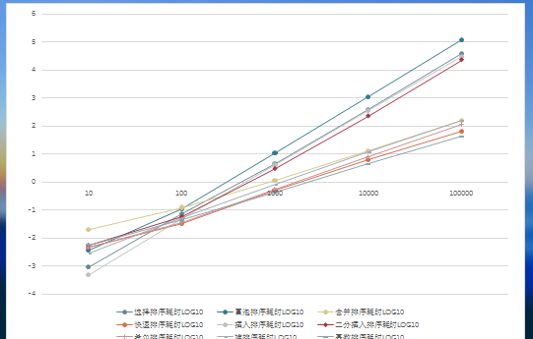
增长次数：当n趋向无穷大时的情况
当输入规模足够大时，运行时间中的低阶项和最高次项的常数系数可以忽略；
输入规模足够大到只需考虑运行时间的增长量级时，研究的算法效率即为渐近效率。亦即，我们只关心从极限的角度考虑运行时间如何随输入规模的增长而增长。
渐近效率更高的算法，对大规模的输入是更好的。（对小规模的输入则不一定！）
算法运行时间的阶较简明地刻画了一个算法的效率，并作为不同算法进行比较的工具；
如何表达这种概念？

Slide 69
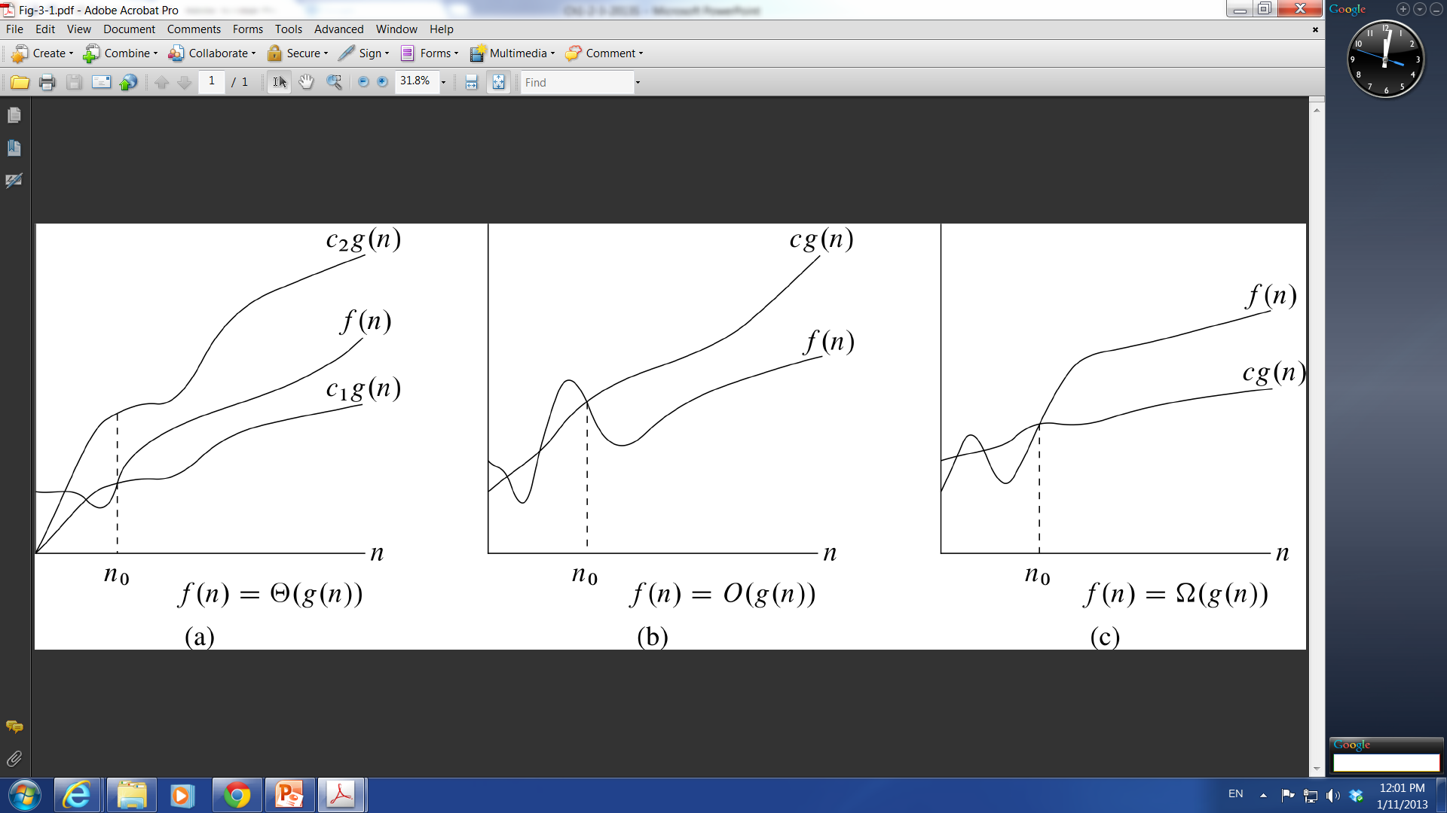
1.3 渐近记号 — O记号 (1)
渐近上界记号O (大O)
渐近地给出了一个函数在常量因子内的上界:
O(g(n)) = { f(n) : 存在正常量c和n₀，使得对所有n ≥ n₀，
有0 ≤ f(n) ≤ cg(n)}
举例 : g(n)=n², n² + n, n² + 1000n, 1000n² + 1000n, 5000n, 200n^{1.9}
f(n) = Θ(g(n))蕴含着f(n) = O (g(n))
O可用于标识最坏情况运行时间

Slide 70
1.3 渐近记号 —O记号 (2)
练习: 下列哪些关系是正确的?
1000000n² ∈ O(n²)
(n – 1)n / 2 ∈ O(n²)
n / 2 ∈ O(n²)
n² ∈ O(n)
lg n² ∈ O(lg n)
lg²n ∈ O(lg n)
Notes:
Answer: true, true, true, false, true, false

Slide 71
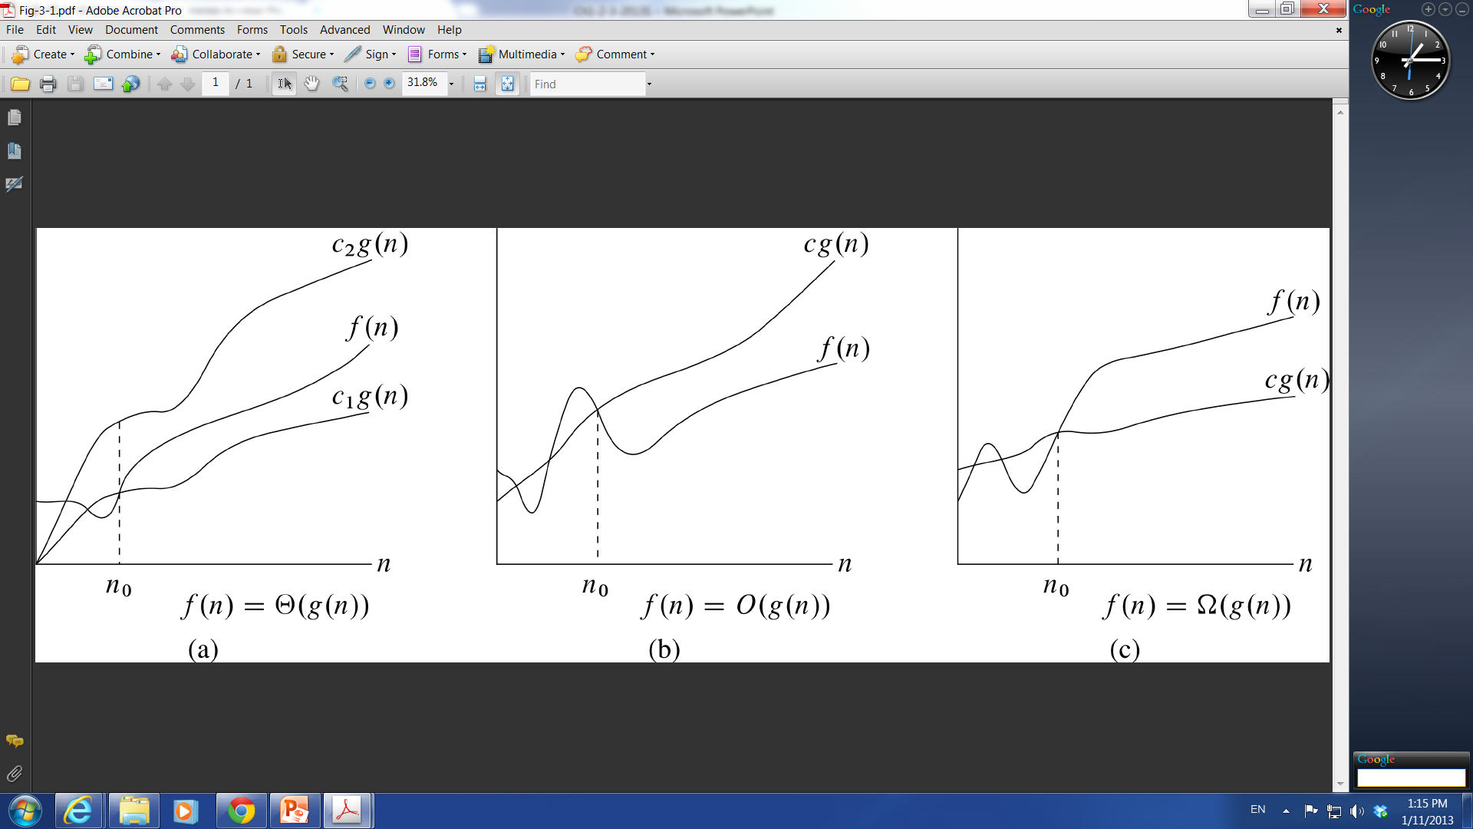
1.3 渐近记号 —Ω记号 (1)
渐近下界记号Ω (大Ω)
渐近地给出了一个函数在常量因子内的下界:
Ω(g(n)) = { f(n) :存在正常量 c 和 n₀，使得对所有 n≥ n₀
有 0 ≤ cg(n) ≤ f(n) for all n ≥ n₀ }
举例：g(n)=n², 1000n² + 1000n, 1000n² – 1000n, n³, 200n^{2.1}
f(n) = Θ(g(n))蕴含着f(n) = Ω(g(n))
Ω可用于标识最佳情况运行时间
插入排序的运行时间?
Ω(n) 和 O(n²)
)

Slide 72
1.3 渐近记号 —Ω记号 (2)
练习: 下列哪些关系是正确的?
1000000n² ∈ Ω(n²)
(n – 1)n / 2 ∈ Ω(n²)
n / 2 ∈ Ω(n²)
lg n² ∈ Ω(lg n)
lg²n ∈ Ω(lg n)
n² ∈ Ω(n)
Notes:
Answer: true. True, false, true, true, true

Slide 73
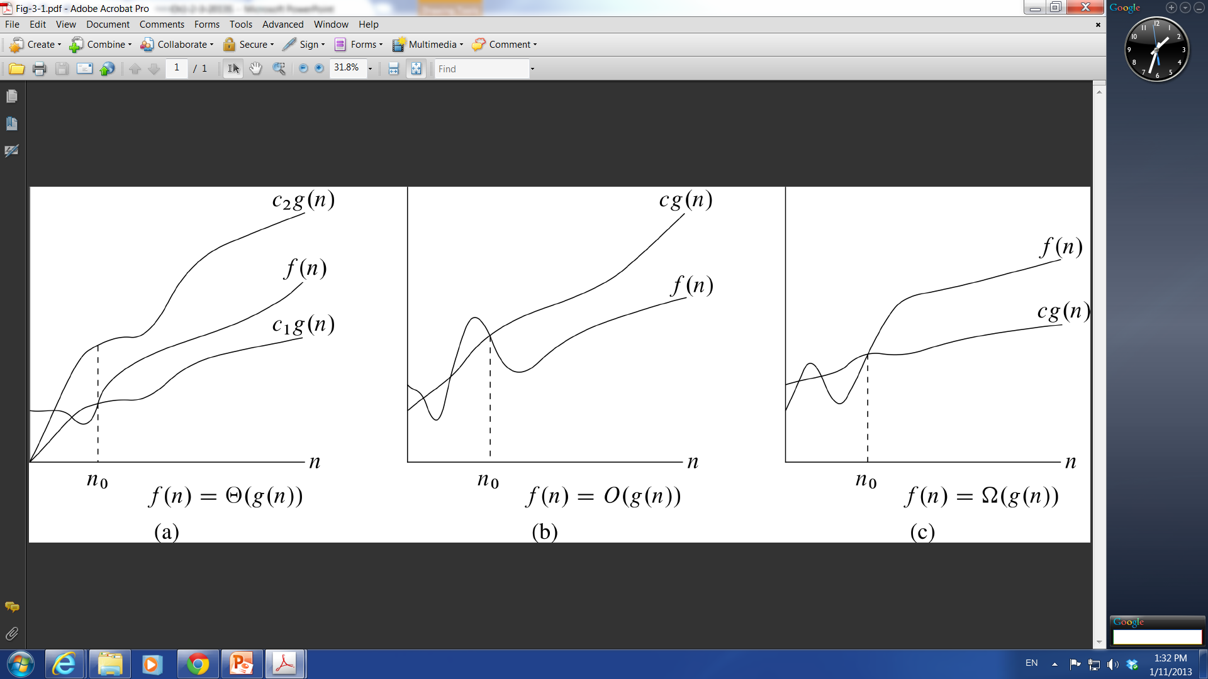
1.3 渐近记号 —Θ记号 (1)
渐近紧确界记号Θ
渐近地给出了一个函数的上界和下界:
Θ(g(n)) = { f(n) : 存在正常量c₁, c₂和n₀，使得对所有n ≥ n₀，
有0 ≤ c₁ g(n) ≤ f(n) ≤ c₂ g(n)}
举例: n²/2 – 2n ∈ Θ(n²), 满足 c₁ = 1/4, c₂ = 1/2和n₀ = 8。

Slide 74
1.3 渐近记号 —Θ记号 (2)
f(n) = Θ(g(n))的确切意义是：f(n) ∈ Θ(g(n))。
即对任一函数f(n)满足上述条件时，则f(n)属于集合Θ(g(n))；
Θ(g(n))的定义要求其每个元素渐近非负（当n趋于无穷大时,f(n)和g(n)都非负），这也要求g(n)本身是渐近非负的（其他记号也是如此）。
Θ(g(n))中的所有函数具有相同的最高阶项。
原理：f(n)∈Θ(g(n))，当且仅当 f(n)∈O(g(n))且 f(n)∈Ω(g(n))

Slide 75
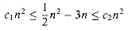
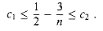
1.3 渐近记号 —Θ记号 (3)
形式化证明n²/2 - 3n = Θ(n²)
即确定正常数c₁, c₂和n₀，使得对所有n ≥ n₀，有：
用n²除不等式得：
右边不等式在n ≥ 1，c₂ ≥ 1/2时成立，左边不等式在n ≥ 7，c₁ ≤ 1/14时成立，选c₁ = 1/14，c₂ = 1/2，n₀=7时上式即可成立。

Slide 76
1.3 渐近记号 —Θ记号 (4)
练习: 下列哪些关系是正确的?
1000000n² ∈ Θ(n²)
(n – 1)n / 2 ∈ Θ(n²)
n / 2 ∈ Θ(n²)
lg n² ∈ Θ(lg n)
lg²n ∈ Θ(lg n)
n² ∈ Θ(n)
Notes:
Answer: true. True, false, true, false, false

Slide 77
1.3 渐近记号 — o记号
非渐近紧确上界记号o (小o 记号)
o(g(n)) = { f(n) | 对于任何正常量c > 0，存在常量n₀ > 0使得对所有n ≥ n₀，有0 ≤ f(n) < cg(n) }
举例：5n = o(n²)；尽管5n² = O(n²)，但5n² ≠ o(n²)
若f(n) = o(g(n))，那么n当趋于无穷时， f(n)相对于g(n)变得微不足道

Slide 78
1.3 渐近记号 —ω记号
非渐近紧确下界记号ω (小ω 记号)
ω (g(n)) = { f(n) | 对于任何正常量c > 0，存在常量n₀ >0使得对所有n ≥ n₀，有0 ≤ cg(n) < f(n) }
举例：5n² = ω(n)；尽管5n² = Ω(n²)，但5n² ≠ ω(n²)。
若f(n) = ω(g(n))，那么n当趋于无穷时， f(n)相对于g(n)变得任意大了
f(n) ∈ ω(g(n)) 当且仅当 g(n) ∈ o(f(n))

Slide 79
1.3 渐近记号 — 极限 (1)
用极限去定义渐近符号：
前两种情况意味着f(n) ∈ O(g(n))
后两种情况意味着f(n) ∈ Ω(g(n))
第二种情况意味着f(n) ∈ Θ(g(n))
例1
，因此

Slide 80
1.3 渐近记号 — 极限 (2)
洛必达法则 (L’Hopital’s Rule)：
➔ nlnn ∈ o(n²)
➔ n^{k} ∈ o(2^{n})
➔ ln n = o(nª) ，对任意a > 0
Notes:
L’Hopital pronounces as lopi’tal
This rule was actually discovered by John Bernoulli, who was hired as math tutor by L’Hopital.

Slide 81
1.3 渐近记号 —性质 (1)
传递性:
f(n) = O(g(n)) 且 g(n) = O(h(n)) 蕴含 f(n) = O(h(n))
f(n) = Ω(g(n)) 且 g(n) = Ω(h(n)) 蕴含 f(n) = Ω(h(n))
f(n) = Θ(g(n)) 且 g(n) = Θ(h(n)) 蕴含 f(n) = Θ(h(n))
f(n) = o(g(n)) 且 g(n) = o(h(n)) 蕴含 f(n) = o(h(n))
f(n) = ω(g(n)) 且 g(n) = ω(h(n)) 蕴含 f(n) = ω(h(n))
自反性:
f(n) = Ο(f(n))
f(n) = Ω(f(n))
f(n) = Θ(f(n))
注意：o 和 ω 不具自反性

Slide 82
1.3 渐近记号 — 性质 (2)
对称性:
f (n) = Θ(g(n)) 当且仅当 g(n) = Θ(f(n)).
转置对称性:
f(n) = O(g(n)) 当且仅当 g(n) = Ω(f(n)).
f(n) = o(g(n)) 当且仅当 g(n) = ω(f(n)).
渐近符号 | 算术符号
O | ≤
Ω | ≥
Θ | =
o | <
ω | >

Slide 83
1.3 渐近记号 — 性质 (3)
单调性：
单调递增：若m ≤ n蕴含f(m) ≤ f(n)
单调递减：若m ≤ n蕴含f(m) ≥ f(n)
严格递增：若m < n蕴含f(m) < f(n)
严格递减：若m < n蕴含f(m) > f(n)

Slide 84
1.3 渐近记号 — 性质 (4)
定理 如果t₁(n) ∈O(g₁(n))并且t₂(n) ∈O(g₂(n))，则
t₁(n) + t₂(n) ∈ O(max{(g₁(n), g₂(n)})
对于符号Ω和Θ，该定理也成立。
该定理表明：当算法由两个连续执行部分组成时，该算法的整体效率由具有较大增长次数的那部分所决定，即效率较差的部分决定
例子： 0.5(n(n-1)) ∈O(n²)；
0.5(n(n-1)) = 0.5n² - 0.5n；0.5n² ∈O(n²)

Slide 85
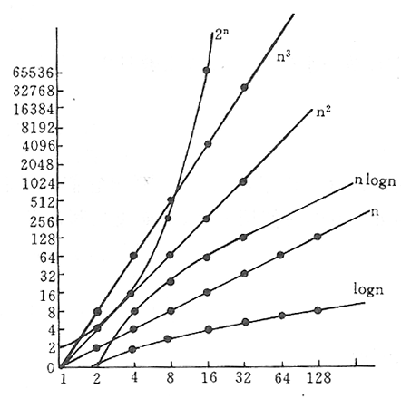
1.3 渐近记号 — 基本的效率类型 (1)
1 | 常量
log n | 对数
n | 线性
n log n | n log n
n² | 平方
n³ | 立方
2^{n} | 指数
n! | 阶乘
排在前面的复杂性类型是算法设计追求的目标。

Slide 86
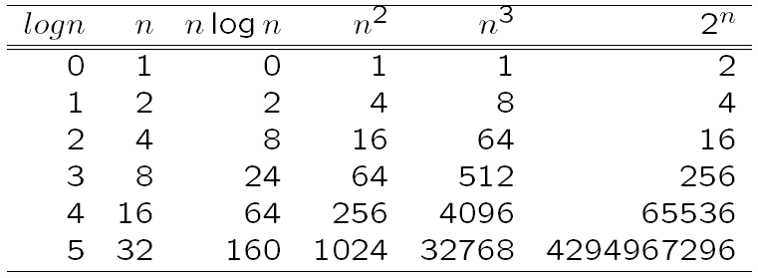
1. 3 渐近记号 — 基本的效率类型 (2)

Slide 87
1.3 渐近记号 — 常用函数 (1)
向下取整与向上取整：
底：小于或等于实数x的最大整数，⎣x⎦
顶：大于或等于实数x的最大整数，⎡x⎤
对任意实数x：x – 1 < ⎣x⎦ ≤ x ≤ ⎡x⎤ < x + 1
对任意整数n： ⎡n/2⎤+ ⎣n/2⎦=n
对任意实数x和整数a ≠ 0，b ≠ 0：
⎡ ⎡ x / a⎤ / b⎤ = ⎡ x / ab⎤
⎣⎣ x / a ⎦ / b⎦ = ⎣ x / ab⎦
向下取整函数和向上取整函数是单调递增的；

Slide 88
1.3 渐近记号 — 常用函数 (1)
多项式：
给定一个非负整数d，n的d次多项式是具有如下形式的函数：
其中常量a_{i}是多项式的系数且a_{d} ≠ 0。
一个多项式是渐近正的，当且仅当a_{d} > 0
对一个d次的渐近正多项式p(n)，有p(n) = Θ(n^{d})。
对函数nª ，当a ≥ 0时单调增，a ≤ 0时单调减。
若对某个常量k，使f(n) = O(n^{k})，则称函数f(n)是多项式有界的。

Slide 89
1.3 渐近记号 — 常用函数 (1)
指数式：
对任意a > 0，m和n，有恒等式：
a⁰ = 1（并假设0⁰ = 1）
a¹ = a
a⁻¹ = 1/a
(a^{m})^{n} = a^{mn}
(a^{m})^{n} = (a^{n})^{m}
a^{m}a^{n} = a^{m+n}
对所有n和a ≥ 1，函数a^{n}单调递增

Slide 90
1.3 渐近记号 — 常用函数 (1)
指数式（续） ：
对任意常数a和b，且a > 1，有：
据此可得：n^{b} = o(a^{n})，即任意正的指数函数较任意的多项式增长更快。
对所有实数x，有（e表示2.71828，!表示阶乘函数）
由上，得到不等式：e^{x} ≥ 1 + x (x = 0 时等号成立)
当x → 0时， e^{x} → 1 + x，表示为：e^{x} = 1 + x + Θ(x²)
对所有x，有
Notes:
此处的Θ用来描述当x→0时的极限行为。

Slide 91
1.3 渐近记号 — 常用函数 (1)
对数
记号：
lg n = log₂ n （以2为底的对数）
ln n = log_{e} n （自然对数）
lg^{k} n = (lg n)^{k} （取幂）
lglg n = lg(lg n) （复合）
lgn + k表示(lg n) + k而不是lg (n+k)
对于n > 0和b > 1，log_{b}n严格递增

Slide 92
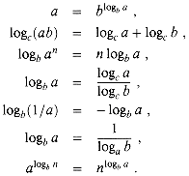
1.3 渐近记号 — 常用函数 (1)
对数式（续）：
对任意的实数a > 0，b > 0，c > 0和n：
因为改变对数的底只是相差一个常数因子，故当系数不重要时即写为lg n，类似于O记号

Slide 93
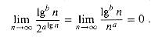
1.3 渐近记号 — 常用函数 (1)
对数式（续）：
当|x| < 1时，ln(1+x)的一个简单的级数展开为：
当x > -1时，有不等式 ( x = 0时等号成立)
对于某个常量k，如果f(n) = O(lg^{k} n)，则称函数多对数有界的
将 中用lg n替代n和2a替代a，得：
据此有：lg^{b}n = o(nª)，即任意正的多项式函数较多项对数函数增长更快。

Slide 94
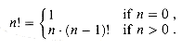
1.3 渐近记号 — 常用函数 (1)
阶乘：
n!定义为对所有整数n ≥ 0：
因此，n! = 1·2· ··· ·n
n!的一个弱上界为：n! ≤ n^{n}
公式给出了n!的更紧确的上下界
斯特林(Stirling)近似公式：
可以推出
➔

Slide 95
1.3 渐近记号 — 常用函数 (1)
阶乘（续）
根据斯特林近似公式有：
n! = o(n^{n})
n! = ω(2^{n})
lg(n!) = Θ(n lgn)
对所有n，下列界也成立：
其中

Slide 96
1.3 渐近记号 — 常用函数 (1)
多重对数函数：
用记号lg*n来表示多重对数，其定义为：
请注意区分lg^{(i)}n 与 lg^{i} n ：
lg*2=1
lg*4=2
lg*16=3
lg*65536 = 4
lg*(2⁶⁵⁵³⁶) = 5 （很少能遇到lg*n > 5的n）
…
lg*n是一种增长很慢的函数

Slide 97
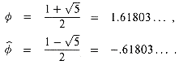
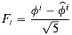
附录：标准记号和常用函数
斐波那契数：
递归定义：（兔子繁殖问题）
F₀ = 0
F₁ = 1
F_{i} = F_{i-1} + F_{i-2}， i ≥ 2
斐波那契序列：0, 1, 1, 2, 3, 5, 8, 13, 21, 34, …
斐波那契数与黄金分割率Φ及其共轭数相关：
，其中
第i个斐波那契数等于和 最近的整数，说明斐波那契数是呈指数增长的。

Slide 98
附录：有用的求和公式 (1)

Slide 99
附录：有用的求和公式 (2)

Slide 100
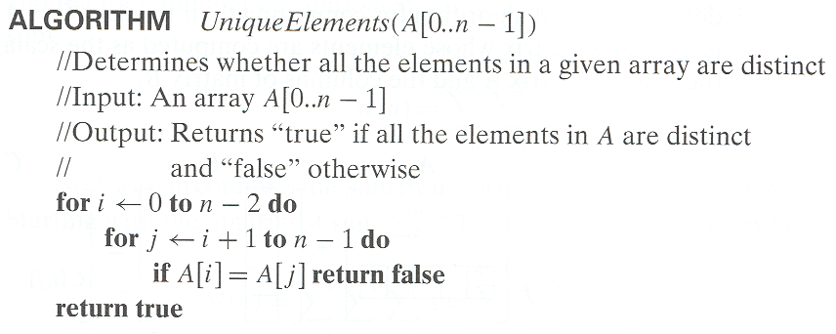
例 : 确定是否所有元素相互不同

Slide 101
例2：考虑元素唯一性问题的效率
输入规模：数组元素n
基本操作：比较
除了和n有关外，还取决于数组中是否有相同的元素，以及它们在数组中的位置
必须研究其最优，平均和最差效率
对最内层的循环，有两种类型的最差输入：不包括相同元素的数组，或者最后两个元素是唯一一对相同元素的数组。

Slide 102
例：考虑元素唯一性问题的效率
这个结果是完全可以预测的：在最坏的情况下，对于n个元素的所有n(n-1)/2对两两组合，该算法都要比较一遍。

Slide 103
例：找到我的门
假如你面前有一堵朝两个方向无限延伸的墙，墙上有一扇门，但你不知道门离你有多远，也不知道门在哪个方向。你只有走到门前才能看到它。假设从当前位置到门要走n（n未知）步，请设计一个算法，使你最多走O(n)步就能遇到门。
n步
先向右走1步； 如果途中没遇到门，再向左走2步； 如果途中没遇到门，再向右走4步； 如果途中没遇到门，再向左走8步； …… 直到找到门为止。

Slide 104
解：
以向右的方向为正，左向的方向为负；
用f(i)表示变向之前（第i次行走）朝某个方向连续行走的距离，则f(i)=(-2)^(i-1)， 其中i = 1, 2…,k；f(1)=1, f(2)=-2, f(3)=4, f(4)=-8, …
用d(i)表示行走之后与起始位置的距离，则d(i)=f(1)+f(2)+……+f(i)，这是个简单的等比级数求和。
假设在第k次朝某个方向行走之后找到了门，于是有 |d(k-2)|<n<=|d(k)|
进一步化简之后，有 2^(k-2)<3*n+1<2^k
行走的总的步数为
S=|f(1)|+|f(2)|+……+|f(k)|=2^k-1 = 4*[2^(k-2)]-1 < 12*n+3
因此该算法的复杂度是O(n)

Slide 105
课程介绍
算法的概念
算法正确性分析
算法时间效率分析
理论分析
经验分析

Slide 107
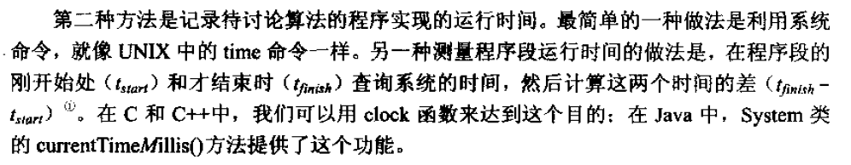
度量单位

Slide 108
输入样本

Slide 109
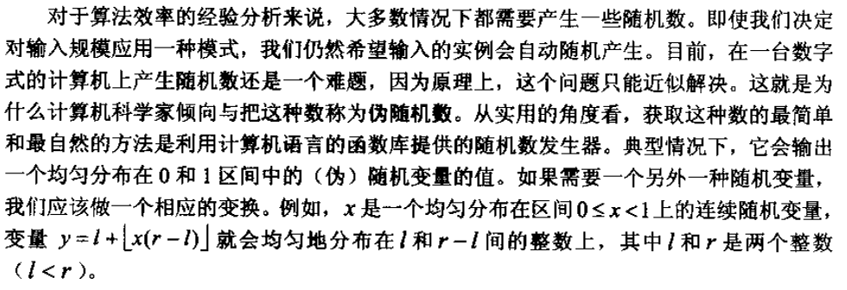
随机数和伪随机数
姚期智

Slide 110
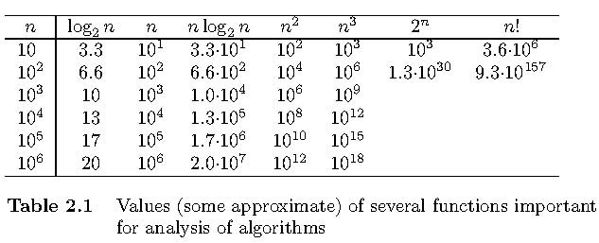
数据的呈现方式

